Slide 1
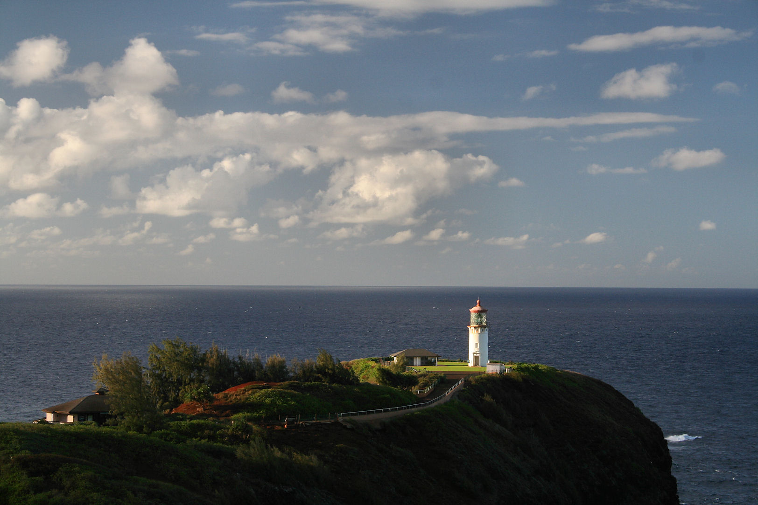
Миссионерские
вести
КУРС:
«Правила миссионерских вестей».

Slide 2
Правило #3
Сделайте Бога – главным героем в каждой вести

Slide 3
Правило:
Христос – главный герой
Бог – главный герой Вести.
Имя Христос – подлежащее в большинстве фраз.
Слово «я», имя человека гораздо реже встречается чем слова Бог, Иисус, Святой Дух.
О человеке рассказывается лишь как об орудии в руках Бога.

Slide 4
Библейские примеры мисс. вести:
Ин.1:40-41 Один из двух, слышавших от Иоанна об Иисусе и последовавших за Ним, был Андрей, брат Симона Петра. Он первый находит брата своего Симона и говорит ему: мы нашли Мессию, что значит: Христос;
Ин.4:28-29 Тогда женщина оставила водонос свой и пошла в город, и говорит людям: пойдите, посмотрите Человека, Который сказал мне все, что я сделала: не Он ли Христос?

Slide 5
Упражнение:
(работа с Библией)
О ком рассказывает книга Деяния Апостолов?
    Деян. 1:1-3
    «Первую книгу написал я [к тебе], Феофил, о всем, что Иисус делал и чему учил от начала до того дня, в который Он вознесся, дав Святым Духом повеления Апостолам, которых Он избрал, которым и явил Себя живым, по страдании Своем, со многими верными доказательствами, в продолжение сорока дней являясь им и говоря о Царствии Божием».
Какова была весть Петра в его первой речи после вознесения Иисуса? (Деян.1)
    Деян. 1:16
    «было же собрание человек около ста двадцати: мужи братия! Надлежало исполниться тому, что в Писании предрек Дух Святый устами Давида об Иуде, бывшем вожде тех, которые взяли Иисуса»

Slide 6
Упражнение:
(работа с Библией)
Какова была основная весть Петра в его второй речи? (Деян.2)
    Деян. 2:16-17, 22.
Какова была основная весть речи Петра и Иоанна после исцеления у красных ворот? (Деян. 3)
    Деян. 3:13
Какова весть Петра и Иоанна перед синедрионом?
    (Деян.4) Деян. 4:10-11, 12
Весть Петра после освобождения из темницы? (Деян.5:27-32)

Slide 7
Обратите внимание на следующие фразы:
И была рука Господня с ними, и великое число, уверовав, обратилось к Господу. (Деян. 11:21)
Господь же ежедневно прилагал спасаемых к Церкви (2:47)
и много чудес и знамений совершилось через Апостолов в Иерусалиме (2:43).
Тогда они, совершив пост и молитву и возложив на них руки, отпустили их. Сии, быв посланы Духом Святым, пришли в Селевкию, а оттуда отплыли в Кипр (13:3-4).
Прибыв туда и собрав церковь, они рассказали все, что сотворил Бог с ними и как Он отверз дверь веры язычникам (14:27).
Пройдя через Фригию и Галатийскую страну, они не были допущены Духом Святым проповедывать слово в Асии (16:6).
Дойдя до Мисии, предпринимали идти в Вифинию; но Дух не допустил их (16:7).

Slide 8
В книге Деяния апостолов
Петр – 57 раз
Павел – 75 раз
Иаков – 4 раза
Иоанн – 9 раз
Иисус – 75 раз
Христос – 34 раза
Св Дух – 71 раз
Бог – 132 раза
Господь – 107 раз
Спаситель – 2 раза

Slide 9
Упражнение:
Закончите следующую фразу
В сегодняшних миссионерских вестях я расскажу вам о……
Главный герой сегодняшнего рассказа - …
Сегодня миссионерские вести из…. Мы услышим историю…

Slide 10
Миссионерская весть – это весть об Иисусе. Это весть о том, как Бог действует сегодня в жизни людей.

Slide 11
Техники миссионерского перефраза
Запишите дословно свой миссионерский рассказ.
Подчеркните все подлежащие и сказуемые. Обратите внимание сколько раз употребляется имя человека (или местоимение) и сколько раз имя Бога.
Замените свои действия или действия человека описанием действий Бога.
Перефразируйте рассказ так, чтоб он рассказывал о Боге. Попробуйте рассказать о том, что в это время делал со мной (или др. человеком) Бог.
Используйте такие фразы как:
  Господь побудил…
  Иисус помог понять…
  Бог приготовил нечто особенное…
  Дух Святой вовремя дал осознать…
  и др.

Slide 12
МЕЧТА СБЫВАЕТСЯ
БРАЗИЛИЯ
9 января
Когда Саманта была маленькой девочкой, ОНА ЛЮБИЛА слушать вдохновляющие истории о путешествиях семьи Холлиуэлл. Она часто представляла себя в лодке Luzeiro вместе с Лео и Джесси. Саманта даже представить себе не могла, что однажды ее мечта сбудется.
После окончания школы Саманта поступила на медицинский факультет в Университет Западной Параны в южной Бразилии. Находясь там, девушка столкнулась с одним серьезным испытанием — ей пришлось все годы учебы отстаивать субботу. Она брала предметы в другие дни и поэтому проучилась в университете один лишний год. Однако все содействовало ко благу.
СЕРДЦЕ ОТДАНО СЛУЖЕНИЮ
По окончании Университета Саманте поступило много предложений насчет работы, но она хотела стать миссионером. Когда она услышала о возможности отправиться на год в качестве миссионера- добровольца в регион Амазонки, Саманта отнеслась к этому вопросу со всей серьезностью.
«Иисус,— молилась девушка, — если Ты хочешь, чтобы я отправилась туда, открой для меня все двери. Я не знаю, что делать, но если Ты хочешь, я поеду».
После молитвы двери стали открываться.
«Мне дали деньги на билеты. Люди дали мне все, в чем я нуждалась. Мое желание становилось сильнее, и я знала, что у Иисуса был план для меня».

Slide 13
Когда Саманта была маленькой девочкой, ОНА ЛЮБИЛА слушать вдохновляющие истории о путешествиях семьи Холлиуэлл. Она часто представляла себя в лодке Luzeiro вместе с Лео и Джесси. Саманта даже представить себе не могла, что однажды ее мечта сбудется.
После окончания школы Саманта поступила на медицинский факультет в Университет Западной Параны в южной Бразилии. Находясь там, девушка столкнулась с одним серьезным испытанием — ей пришлось все годы учебы отстаивать субботу. Она брала предметы в другие дни и поэтому проучилась в университете один лишний год. Однако все содействовало ко благу.
Сегодня миисонерские вести из далекой и солнечной Бразилии. Мы услышим как Господь совершает удивительные дела преобразования в жизни девушки Саманты.
С раннего детства Саманта мечтала путешествовать на корабле или лодке, но она и не могла представить себе как удивительно Бог воплотит ее мечты в жизнь. Она стала путешественницей благодаря служению Иисусу и своей миссионерской деятельности.
Миссионерская деятельность Саманты началась благодаря трудностям, которые у нее возникли в университете. Девочка старалась быть верной Богу и свято хранить Его субботы. Однако из-за сложностей с субботой пришлось оставить университет. Но именно здесь Бог приготовил для нее нечто лучшее. Уйдя из университета Саманта ответила на призыв Иисуса и стала миссионерской.

Slide 14
Посвятив себя евангельскому служению, Саманта стала плавать на лодке, стала медицинским работником и совершала миссионерское служение.
ПРИЗЫВ: Если ты испытываешь трудности в учебе или на работе из-за верности Господу, бог может обернуть их во благо. Даже если придется оставить свою работу или учебу ты можешь обрести нечто лучшее, как Саманта и как многие другие!!!
Но послушайте, что было дальше…

Slide 15
Неправильная форма (человек в активе) | Перифраз – человек в пассиве, а Бог в активе
Питер родился в городе Париж. | Бог подарил жизнь Питеру в г. Париж.
Питер решил поступить в университет. | Господь послал Питеру желание поступить в университет.
После содеянного Питер ощущал сильные угрызения совести. | Святой Дух обличал Питера и он ощущал это.
Питер родился в очень бедной семье и у его семьи не было денег на учебу. | Господь так допустил, чтобы Питер с детства узнал нужду. Возможно для того, чтобы потом Питер смог полагаться только на Бога, а не на деньги. Хотя в это время мальчик этого еще не понимал…
Друзья Питера уговаривали его поступить в адвентистский университет. | Господь обратился к Питеру через друзей, которые убеждали его поступить в адвентистский университет.

Slide 16
Упражнение:
Составьте краткую историю своего мисс опыта.
Запишите свой рассказ.
Измените формулировки текста, максимально заменив фразы («Я») на 3 лицо («Бог, Иисус, Святой Дух»)
Используйте по отношению к человеку страдательный залог, а действия Бога в активном залоге.

Slide 17
ВЫВОД:
Миссионерская весть — это всегда рассказ о Боге, о Христе. Это повествование о том, как Бог действует сегодня в жизни людей.
Рассказывая миссионерские вести следует избегать частого употребления имени (или местоимения) человека, о котором идет речь и описания его действий, а вместо этого заменять фразы описанием того, что делал Бог в жизни этого человека.
Действия Бога должны быть основой каждого миссионерского рассказа.

Slide 18
Продолжение следует….

